Slide 1
Creatividade
Limpe um canto de sua mente e a Criatividade vai instantaneamente preenchê-lo
Dee Hock

Slide 2
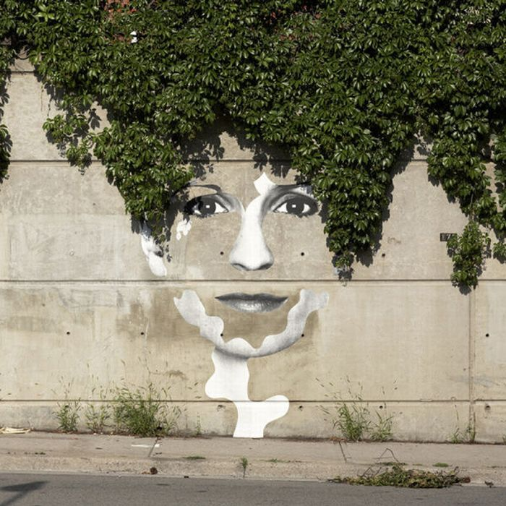

Slide 3
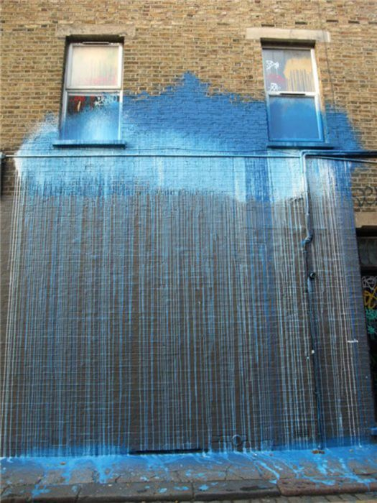

Slide 4
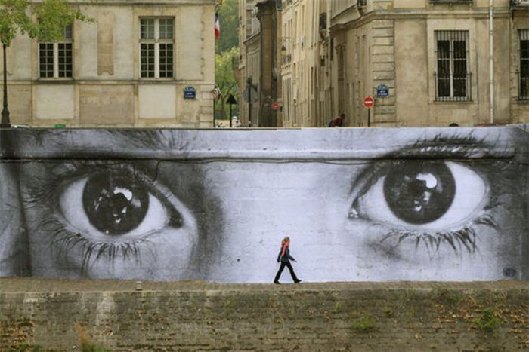

Slide 5
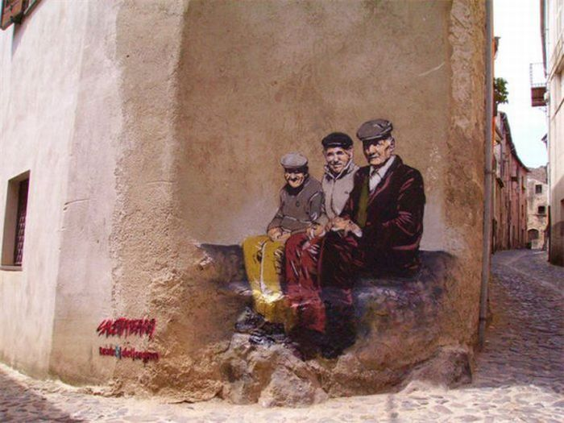

Slide 6
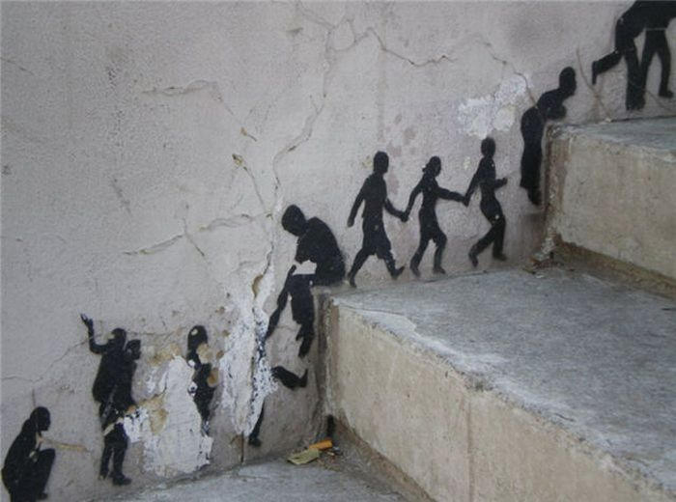

Slide 7
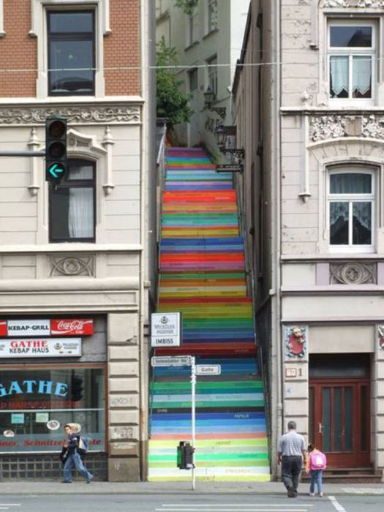

Slide 8
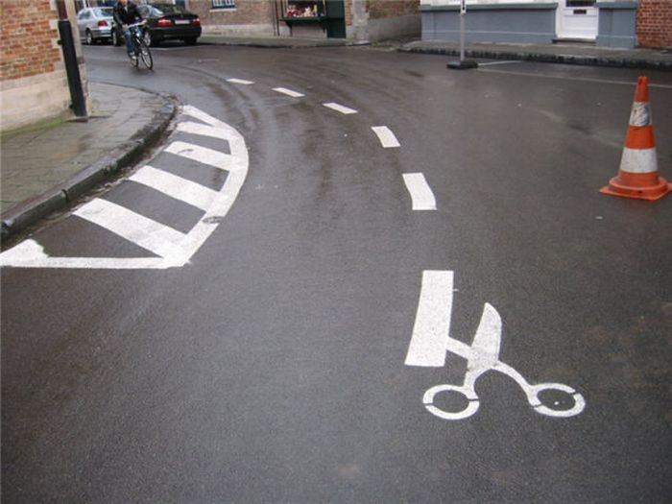

Slide 9
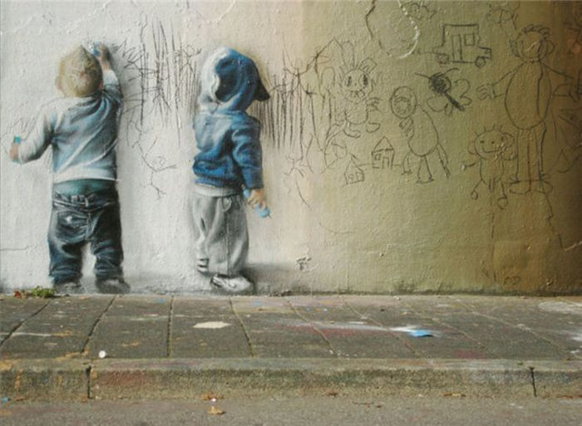

Slide 10
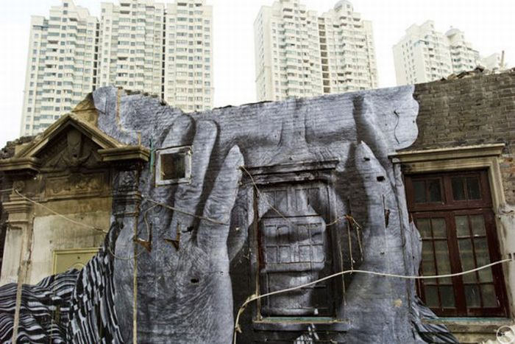

Slide 11
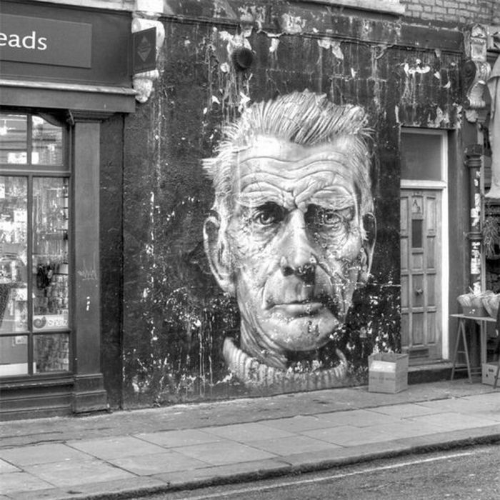

Slide 12


Slide 13


Slide 14
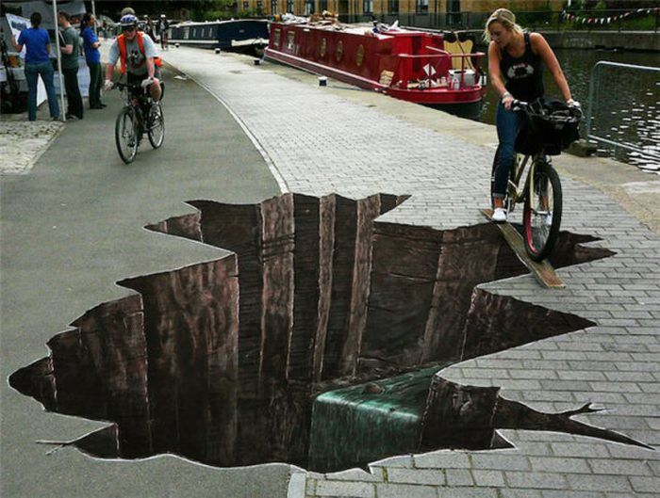

Slide 15
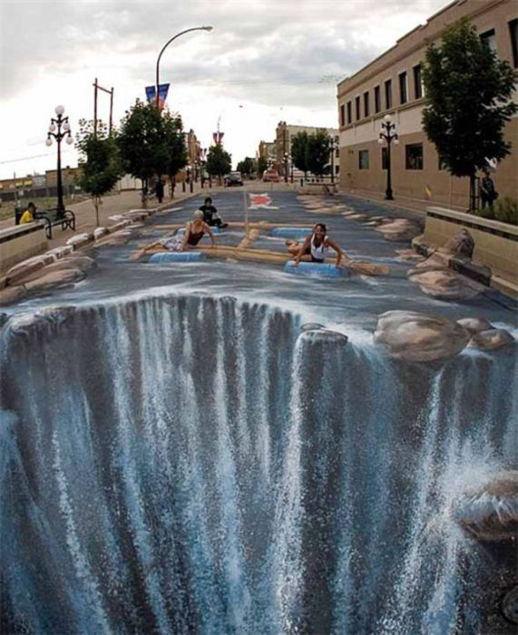

Slide 16
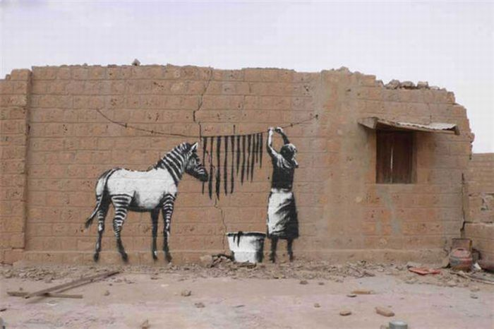

Slide 17
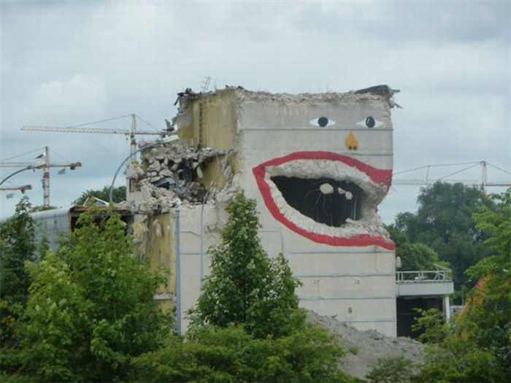

Slide 18
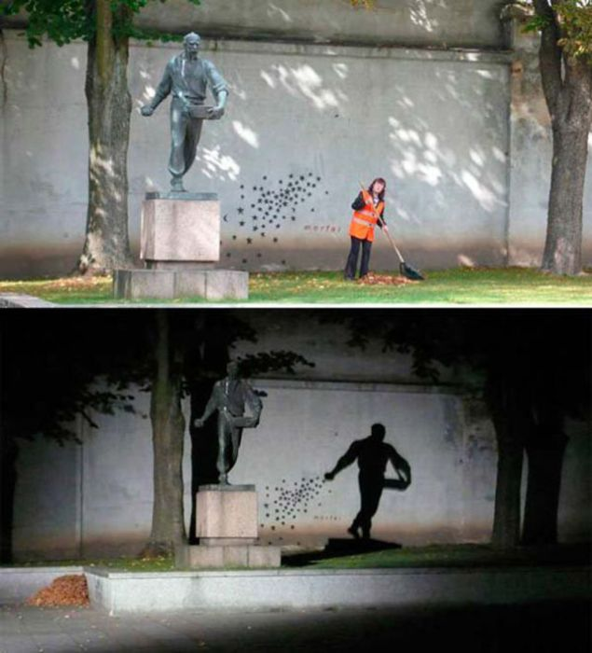

Slide 19
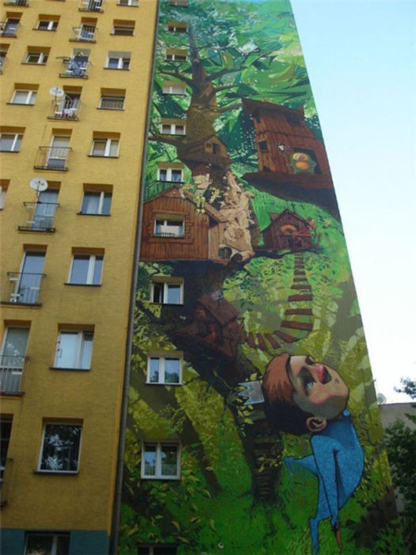

Slide 20
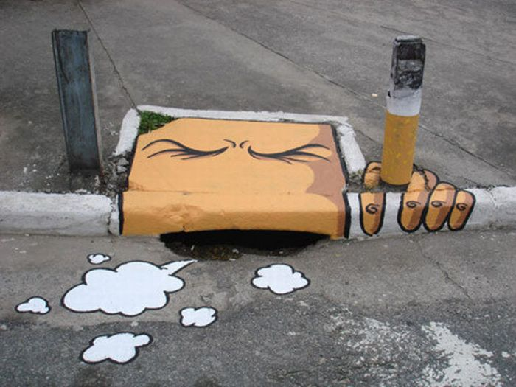

Slide 21
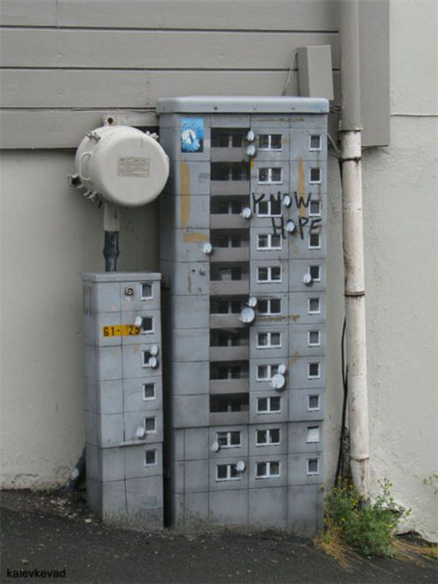

Slide 22
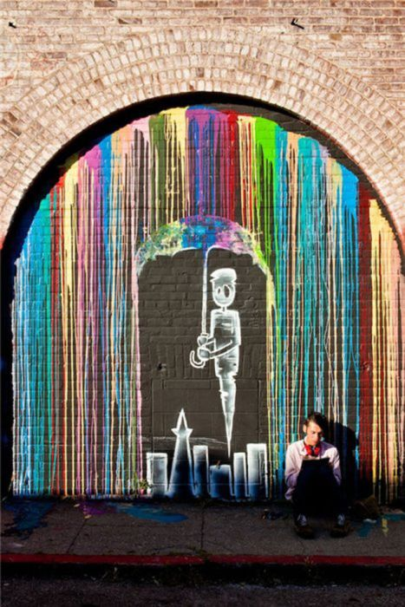

Slide 23
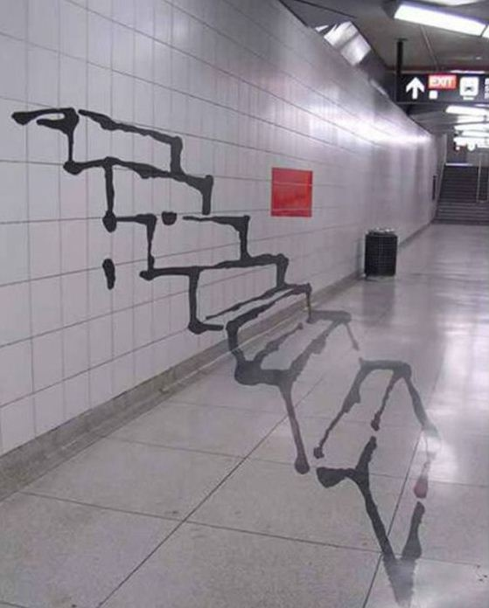

Slide 24
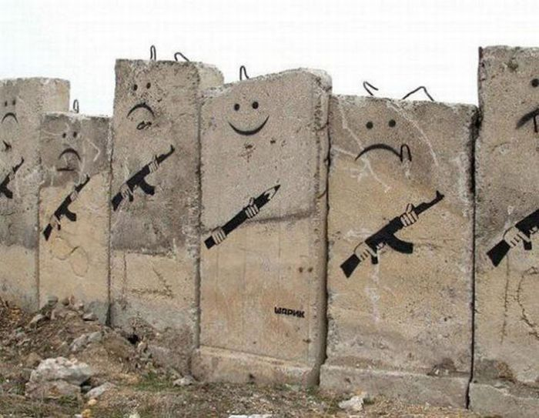

Slide 25
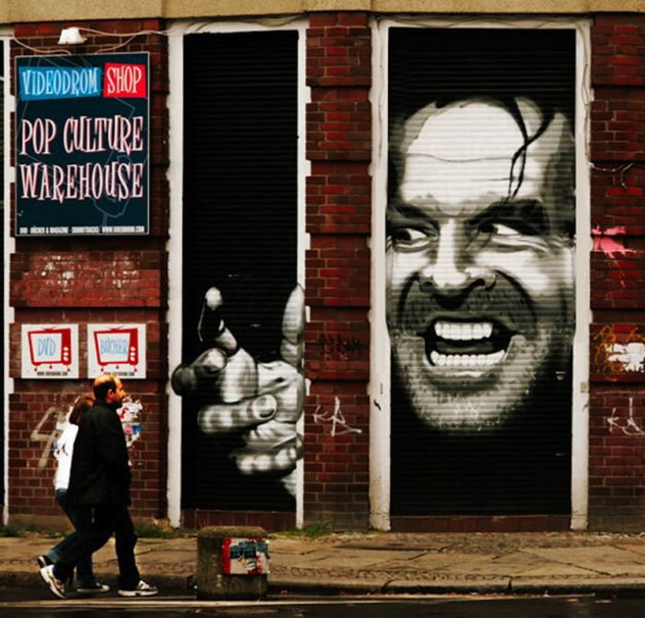

Slide 26
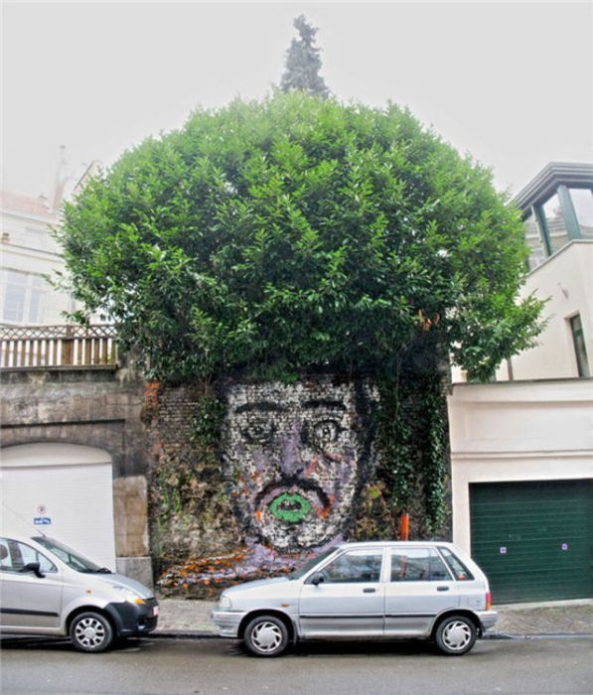

Slide 27
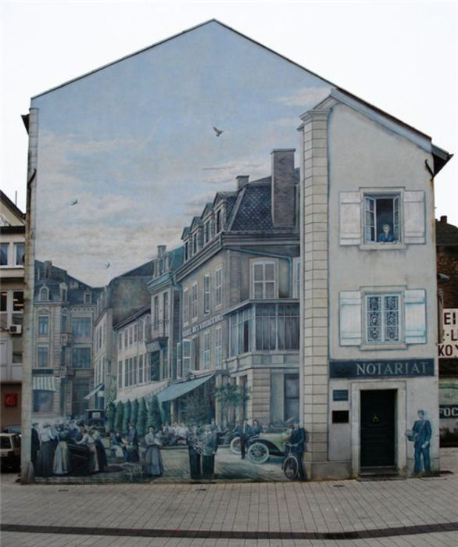

Slide 28
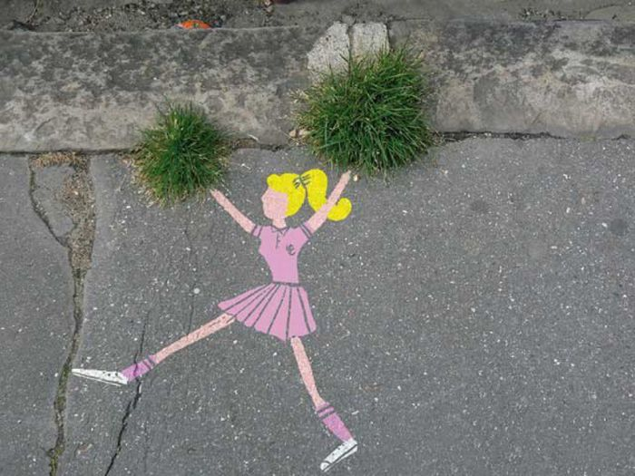

Slide 29
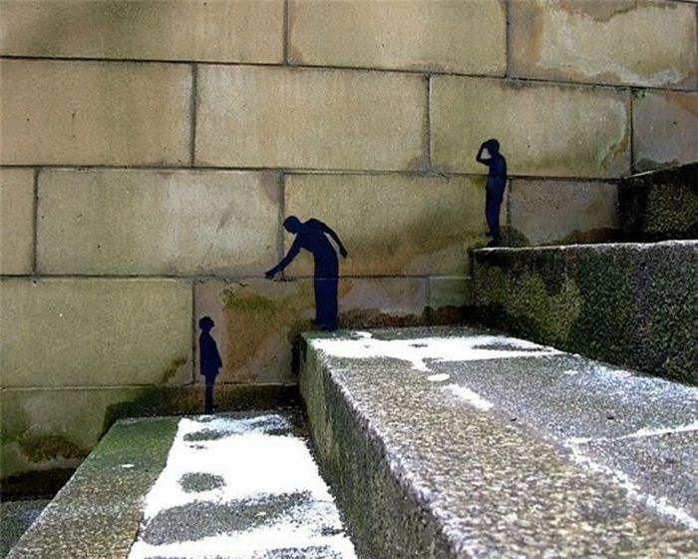

Slide 30
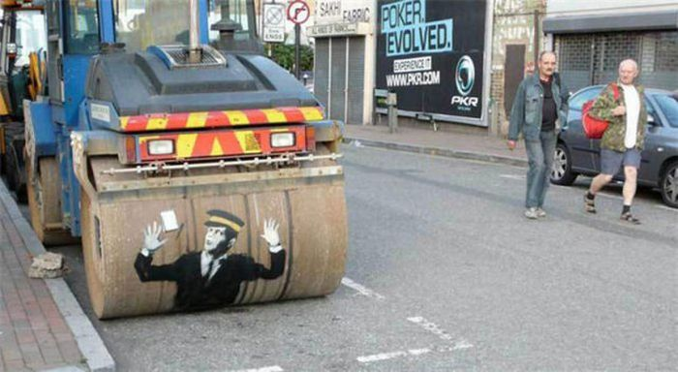

Slide 31


Slide 32
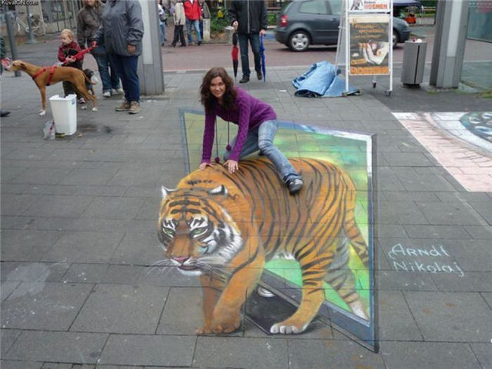

Slide 33
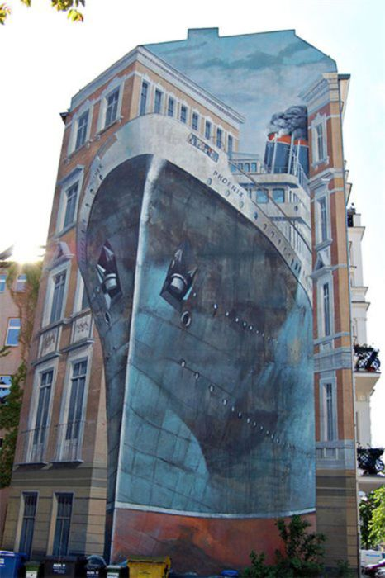

Slide 34
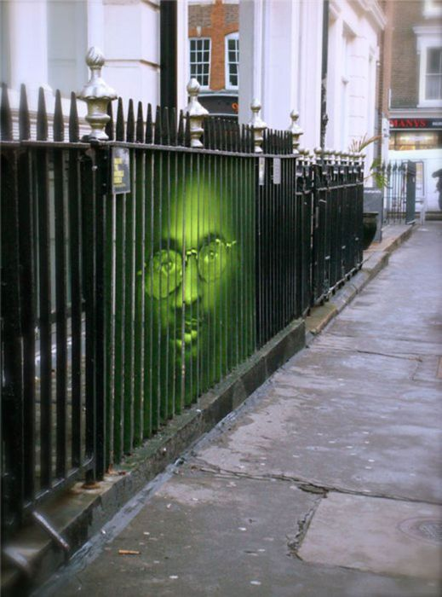

Slide 35
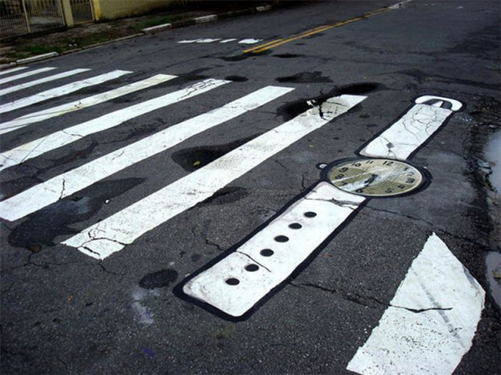

Slide 36


Slide 37
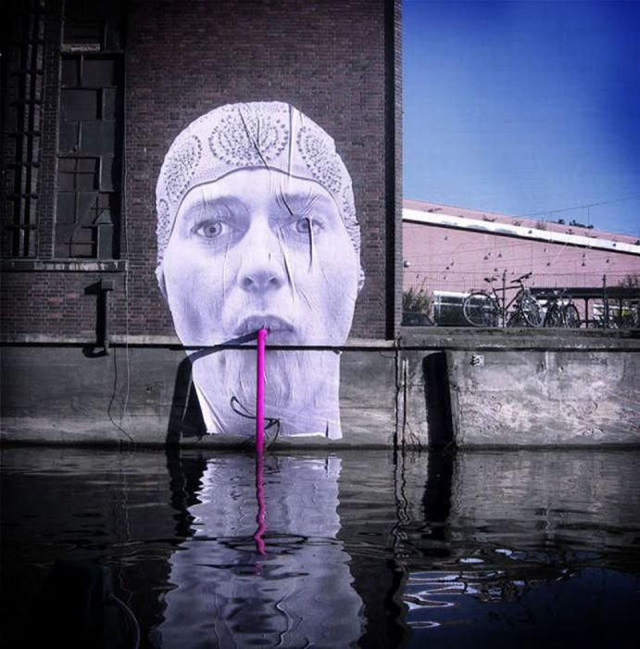

Slide 38
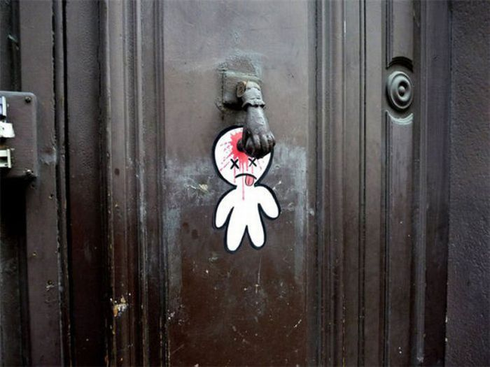

Slide 39
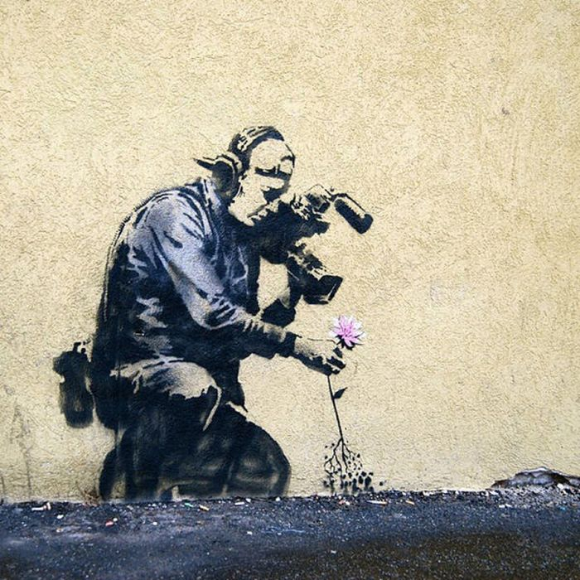

Slide 40
Belas apresentações (slides) em PowerPoint, mensagens motivadoras, lindas imagens e textos para criar um ambiente de alegria e bem-estar.
Receba duas mensagens semanais gratuitas, uma na segunda-feira e outra na sexta.
Basta enviar um e-mail para:
powerpointsemanal-subscribe@yahoogrupos.com.br
não precisa escrever nada no e-mail, nem no campo assunto é só enviar o e-mail e daí a pouco você recebe uma mensagem de confirmação, a qual deve novamente somente clicar em responder sem escrever nada no e-mail, clique em Enviar e já estará inscrito(a) para receber as mensagens.

